Slide 1


EVOLUCIÓN DE LA EOSINOFILIA SECUNDARIA A DUPILUMAB. CORRELACIÓN CON LA RESPUESTA CLÍNICO-FUNCIONAL
A. González Hernández, C. Romero Sayago, B. Gracia Hernández, J. Domínguez Caro, J.I. Hilares Vera, C. Puchaes Manchón
Hospital Juan Ramón Jiménez. Huelva
Introducción
Desde 2022 disponemos en nuestro centro de Dupilumab para el tratamiento del asma grave de difícil control (AGDC).
Aunque existen pocos estudios al respecto, se ha observado que puede aparecer una eosinofilia secundaria al uso de Dupilumab, de forma transitoria o permanente y dada la escasa experiencia actual no sabemos si puede influir en la eficacia del fármaco o en un mal control del AGCD.
El objetivo es valorar la eosinofilia en nuestros pacientes en tratamientocon Dupilumab para compararlo con la bibliografía descrita, y además, analizar si esa hipereosinofilia puede afectar a la eficacia del fármaco.
RESULTADOS:
Nº 19
21%
79%
Metodología:
Estudio retrospectivo de los pacientes en tratamiento activo con Dupilumab en nuestro centro, para ello, se han recogido datos de eficacia mediante la escala multidimensional EXACTO (Exacerbaciones, ACT, FEV1 y corticoides orales), así como, la aparición de eosinofilia secundaria a tratamiento y el comportamiento de la misma.
EDAD
53% < 50 años
42% 50-70 años
5% > 70 años

Slide 2
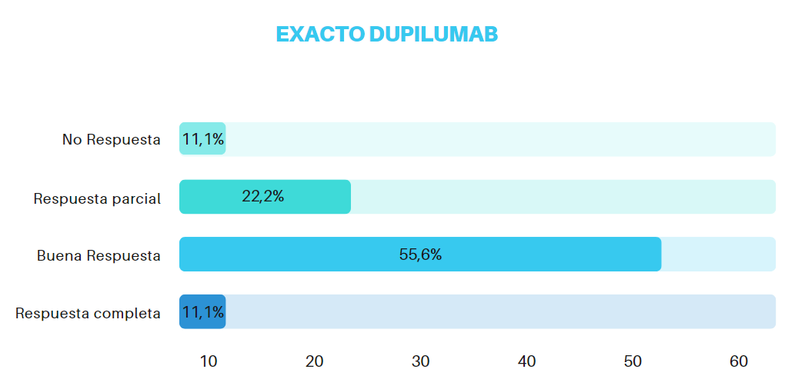
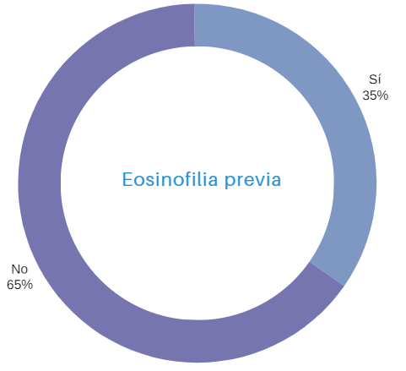
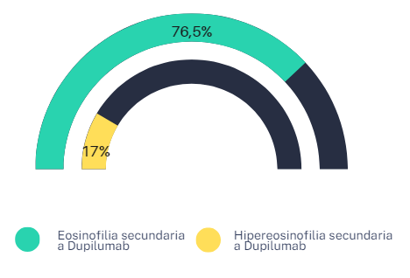
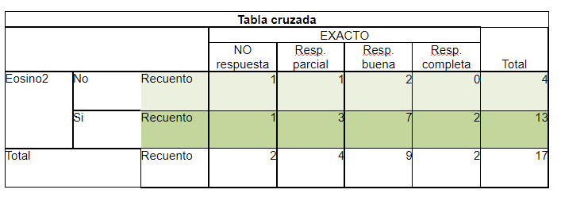
100% Aparición precoz <4 Meses
Transitorio 41,7%
P > 0.05
Conclusiones:
- Dupilumab es una opción terapéutica eficaz en pacientes con AGCD con una tasa de respuesta buena o completa de un 67% de los pacientes.
- Tras el inicio del tratamiento, más de un 75 % de los pacientes presenta eosinofilia secundaria a tratamiento, sin poder establecer una relación de ésta con un peor control del asma, siendo concordante con lo revisado en la literatura.
- Son necesarios estudios con mayor tamaño muestral para valorar el papel de la eosinofilia secundaria a tratamiento con Dupilumab en el control del AGDC.

